Slide 1
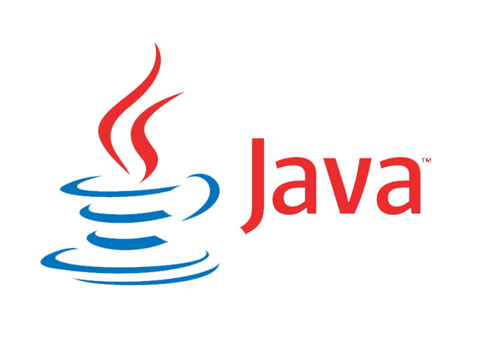
Pengantar Pemrograman dengan Bahasa Java
Oleh: Dr. Ir. Rinaldi, M.T
Seri bahan kuliah Algeo #10 – Update 2025
Edisi 2025
IF2123 Aljabar Geometri
Sekolah Teknik Elektro dan Informatika
ITB

Slide 2

Sejarah Bahasa Java
James Gosling
Bahasa java dibuat oleh James Gosling saat masih bergabung di Sun Microsystems dan dirilis tahun 1995.
Bahasa Java dapat dijalankan pada berbagai komputer dan platform sistem operasi.
Slogan Java: Write once, run anywhere! (Tulis sekali, jalankan di manapun)
Java adalah bahasa pemrograman bersifat umum (general purpose)
Sintaks Bahasa Java diadopsi dari Bahasa C dan C++ tetapi lebih sederhana
Nama “java” diambil dari jenis kopi yang diminum oleh James Gosling saat itu.

Slide 3
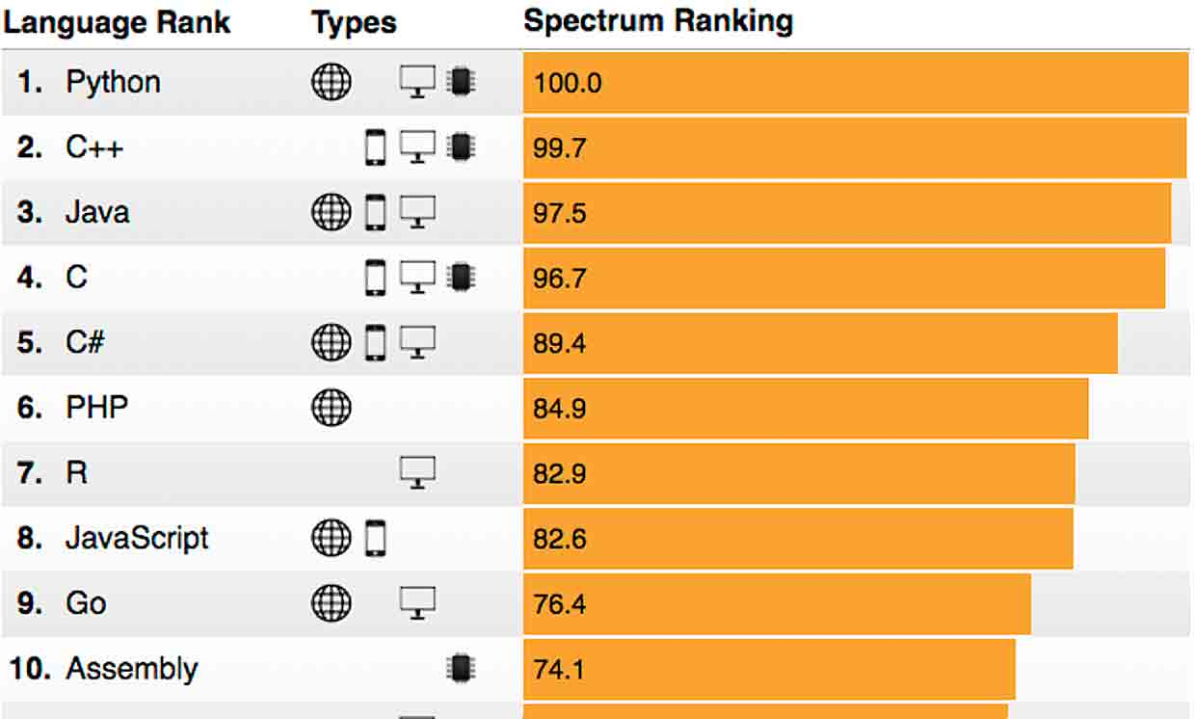
Java termasuk Bahasa pemrograman yang popular untuk mengembangkan aplikasi, termasuk aplikasi berbasis web.
Gambar 1. Sepuluh (10) bahasa pemrograman top 2018:

Slide 4
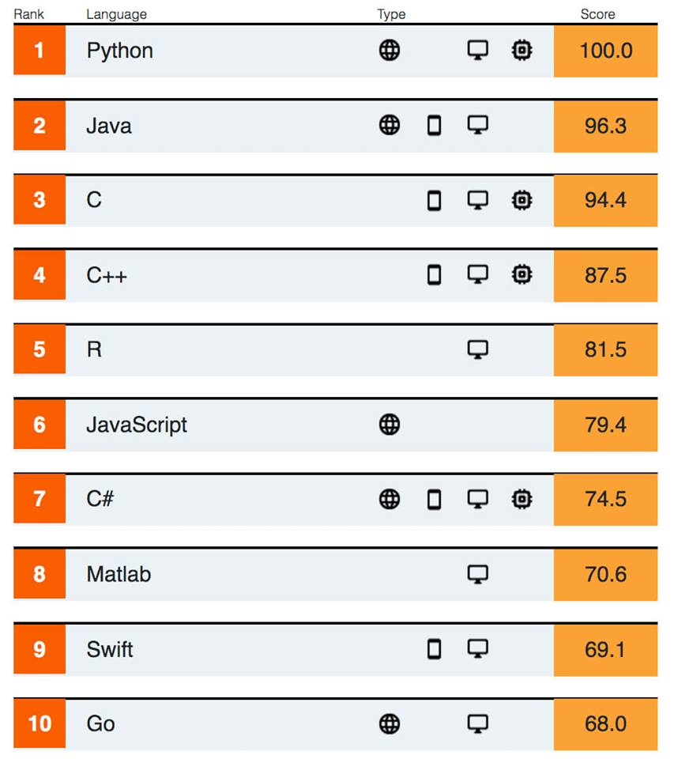
IEEE Ranked the Top Programming Languages of 2019.
2019
Sumber: https://learnworthy.net/
ieee-ranked-the-top-
programming-languages-of-2019/

Slide 5
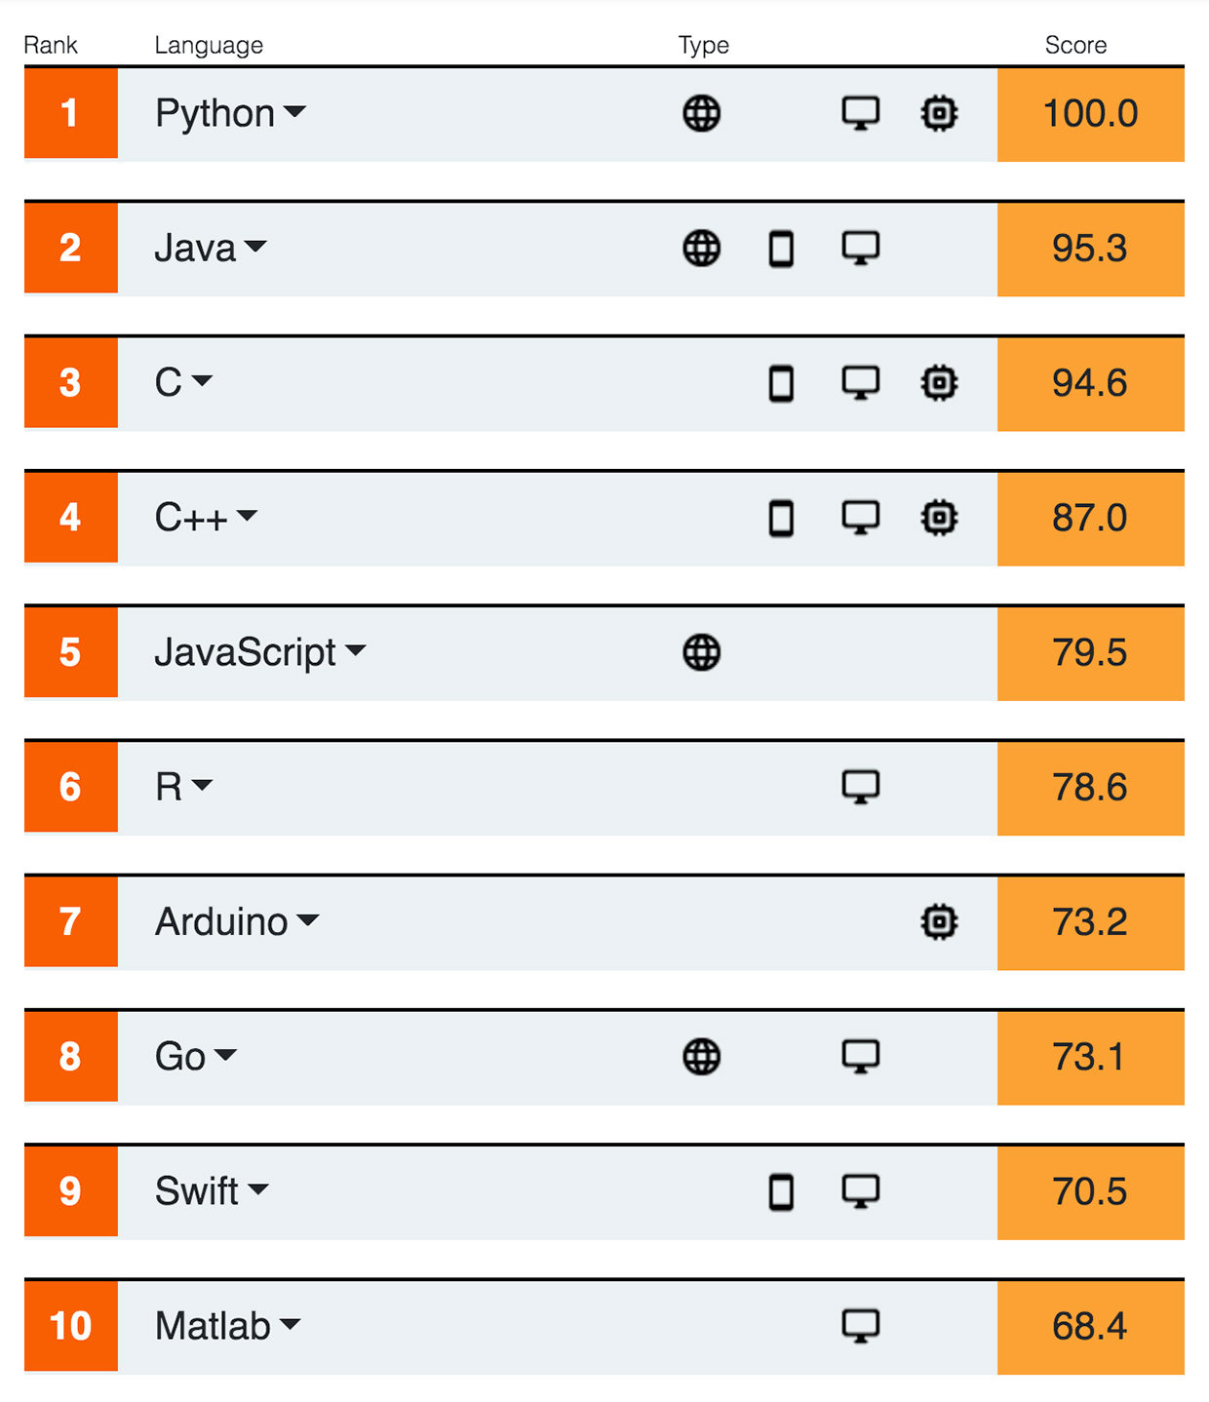
IEEE Ranked the Top Programming Languages of 2020
2020

Slide 6
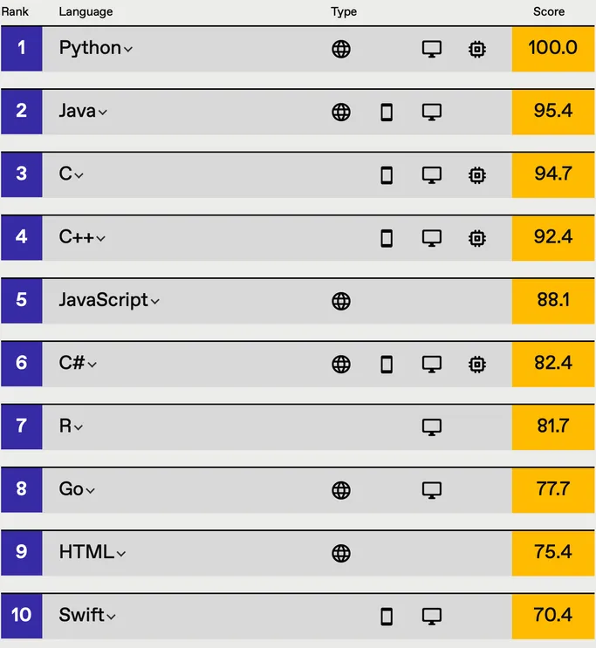
IEEE Ranked the Top Programming Languages of 2021
2021
Sumber: https://spectrum.ieee.org/top-programming-languages-2021

Slide 7
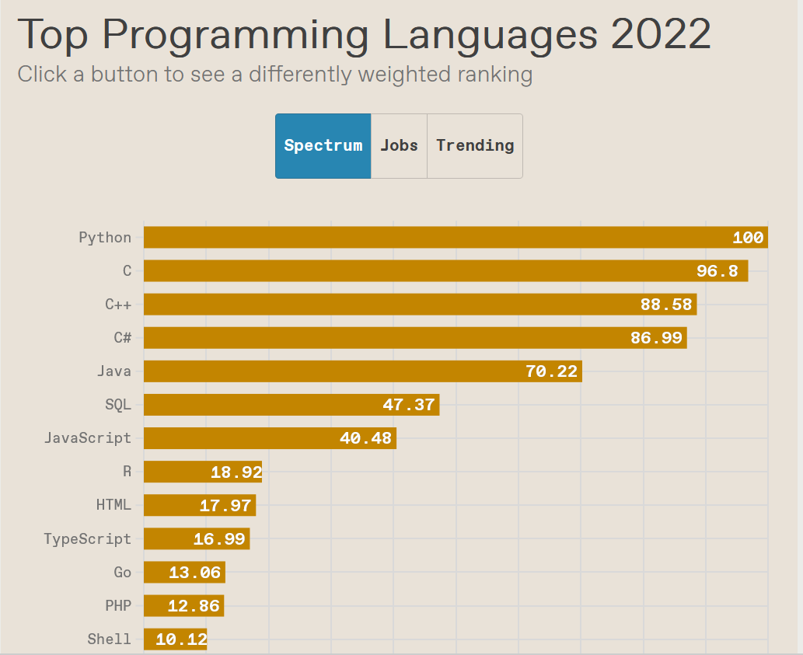
https://spectrum.ieee.org/top-programming-languages-2022

Slide 8
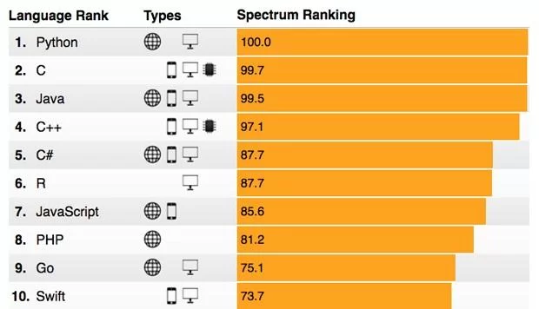
IEEE Ranked the Top Programming Languages of 2023.

Slide 9
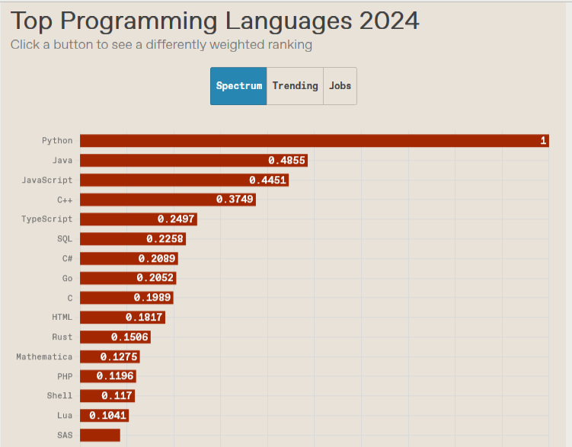
IEEE Ranked the Top Programming Languages of 2024
https://spectrum.ieee.org/top-programming-languages-2024

Slide 10
Teknologi Java = Bahasa pemrograman + platform
Java Sebagai Bahasa Pemrograman
Bahasa java memiliki karakteristik: sederhana, berorientasi objek, interpreted, terdistribusi, tangguh, portable, memiliki kinerja tinggi, aman, dinamis. (Baca di: http://java.sun.com/docs/white/langenv/)
Compiler java mengubah kode program menjadi bahasa intermediate yang disebut java bytecode. Kemudian interpreter Java bernama JVM (Java Virtual Machine) melakukan interpretasi bytecode setiap kali bytecode tersebut dijalankan.

Slide 11
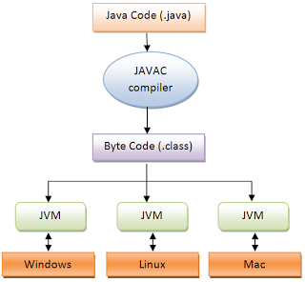
Gambar 2. Proses kompilasi dan interpretasi program Java
(Sumber gambar: http://belajarjava-19.blogspot.co.id)

Slide 12
Java Sebagai Sebuah Platform
Platform adalah lingkungan perangkat keras dan perangkat lunak untuk menjalankan program.
Java adalah platform perangkat lunak untuk menjalankan program java.
Paltform java terdiri dari dua komponen:
1. Java Virtual Machine (JVM)
2. Java Application Programmming Interface (Java API)
1. JVM
JVM pada dasarnya adalah aplikasi sederhana yang ditulis dalam bahasa C yang menyediakan lingkungan runtime untuk menjalankan kode dalam bahasa Java.

Slide 13
Cara kerja JVM: Pada saat eksekusi, JVM membaca bytecode, lalu mengubahnya ke bahasa mesin yang sesuai dengan komputer yang menjalankannya.
JVM merupakan bagian integral dari Java Runtime Environment (JRE).
Proses kompilasi bahasa java menghasilkan bytecode yang selalu sama untuk setiap sistem operasi atau jenis mesinnya, tetapi JVM akan mengubah byetecode menjadi bahasa mesin tujuannya.
2. Java API
Java API merupakan library yang disediakan java untuk mengembangkan program java. Java API berisi sekumpulan komponen perangkat lunak yang memudahkan pemrogram java mengembangkan aplikasi.

Slide 14
Kakas Pemrograman Java
Untuk membuat program java, diperlukan beberapa kakas:
Java Development Kit (JDK)
Unduh paket JDK (Java Development Kit) java terbaru dari laman:
https://www.oracle.com/id/java/technologies/downloads/
2. Editor teks
Sembarang editor teks seperti Notepad, Ultraedit, Wordpad, Vi, atau Joe

Slide 15
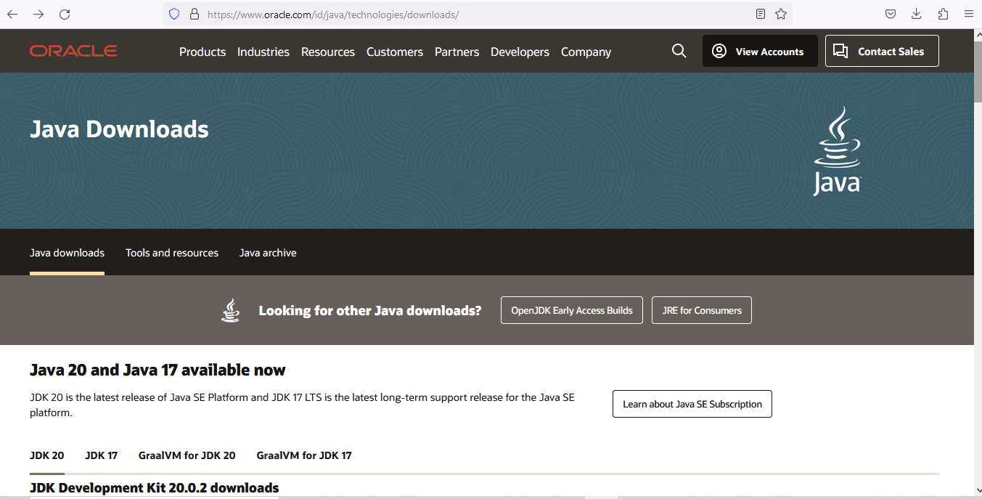

Slide 16
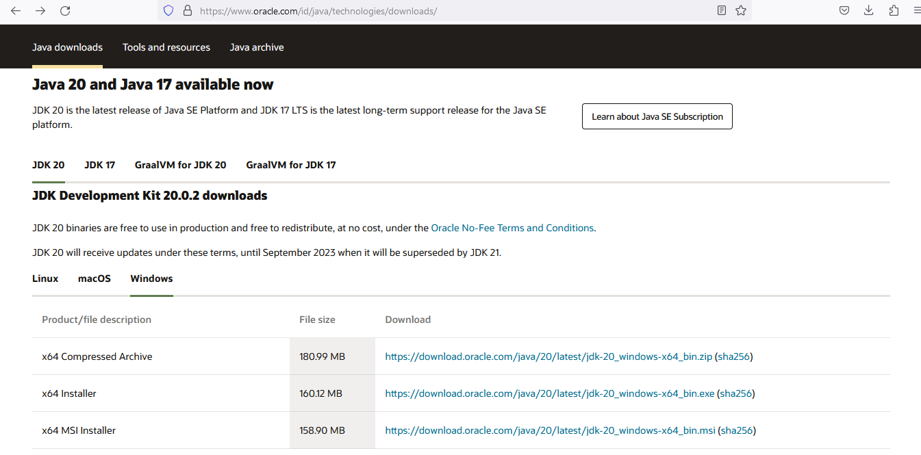

Slide 17
Untuk pengembangan aplikasi visual (visual programming), anda membutuhkan kakas pengembangan java yang mengintegrasikan:
- JDK
- Editor teks
- Editor antarmuka pengguna (GUI = Graphical User Interface)
- Manajemen aplikasi
- Debugger
Contoh kakas pengembangan java: Netbeans dan Eclipse

Slide 18
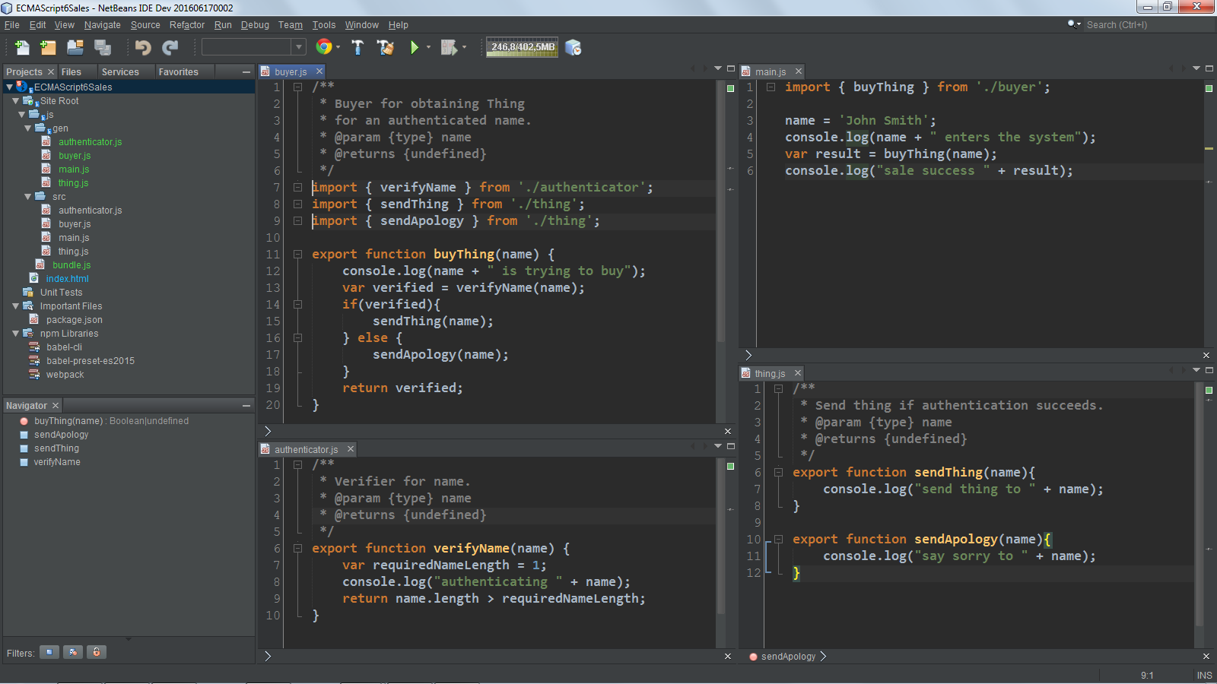
Netbeans

Slide 19
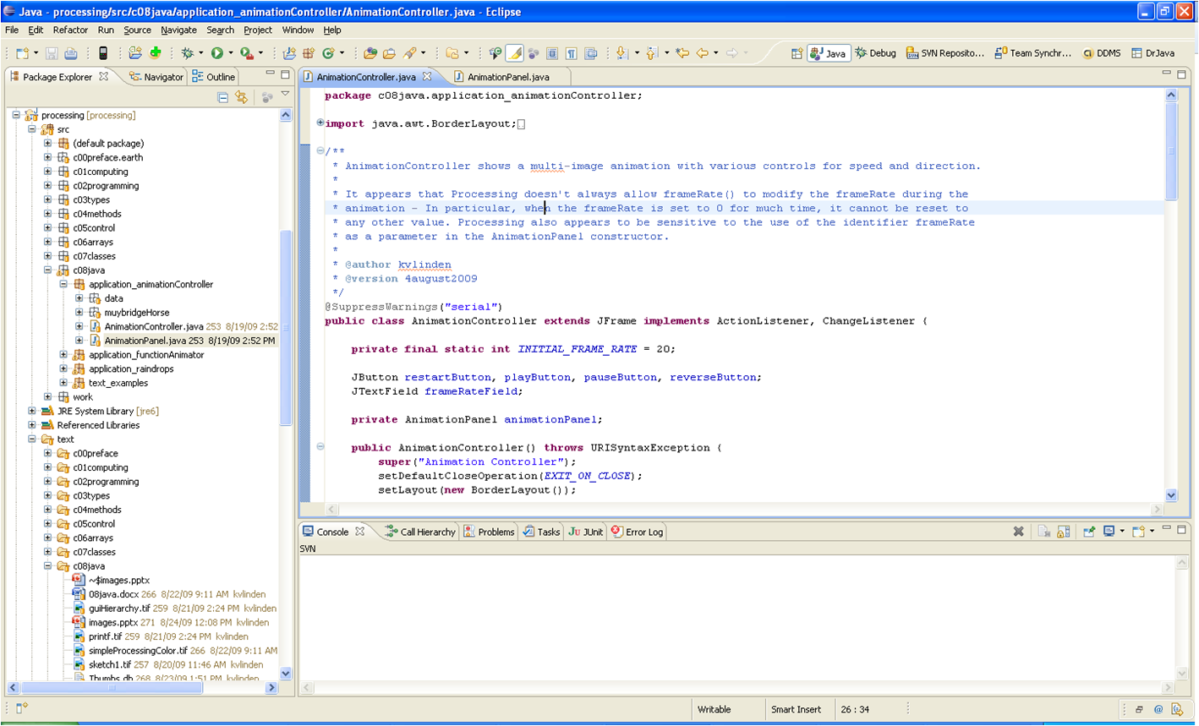
Eclipse

Slide 20
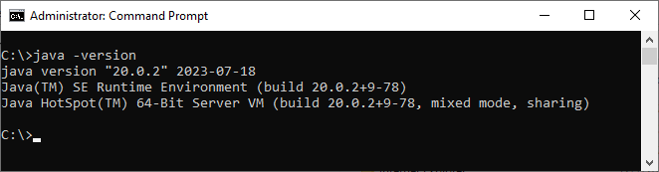
Instalasilah JDK ke komputer anda dan ikuti semua instruksi untuk menginstalasinya.
Aturlah nilai environment variable PATH melalui Control Panel > System > Advanced > Environement Variables
Untuk mengetahui versi JRE (java runtime environment) yang terinstal:

Slide 21
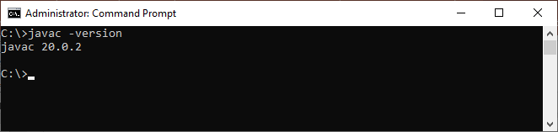
Untuk mengetahui versi compiler java yang terinstal, ketikkan dari prompt javac -version:

Slide 22
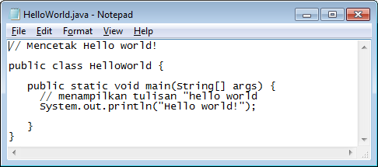
Program java-ku yang pertama
Ketik program HelloWorld di bawah ini dengan editor teks, simpan dengan nama file HelloWorld.java (harus sama persis dengan nama class)

Slide 23
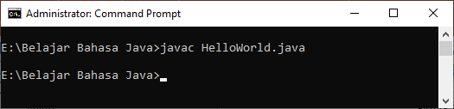
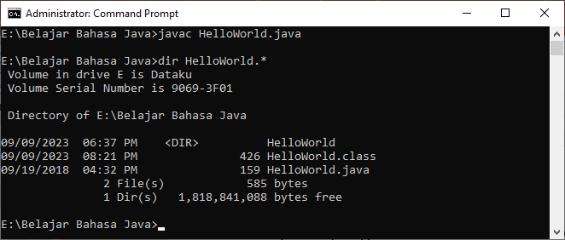
Kompilasi program HelloWorld dari command prompt:
Hasilnya sebuah file bernama HelloWord.class → file bytecode

Slide 24
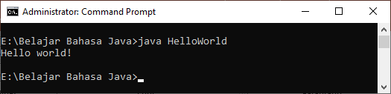
Jalankan arsip HelloWorld.class melalui command prompt:
Horeeee..., saya sudah bisa membuat program java!

Slide 25
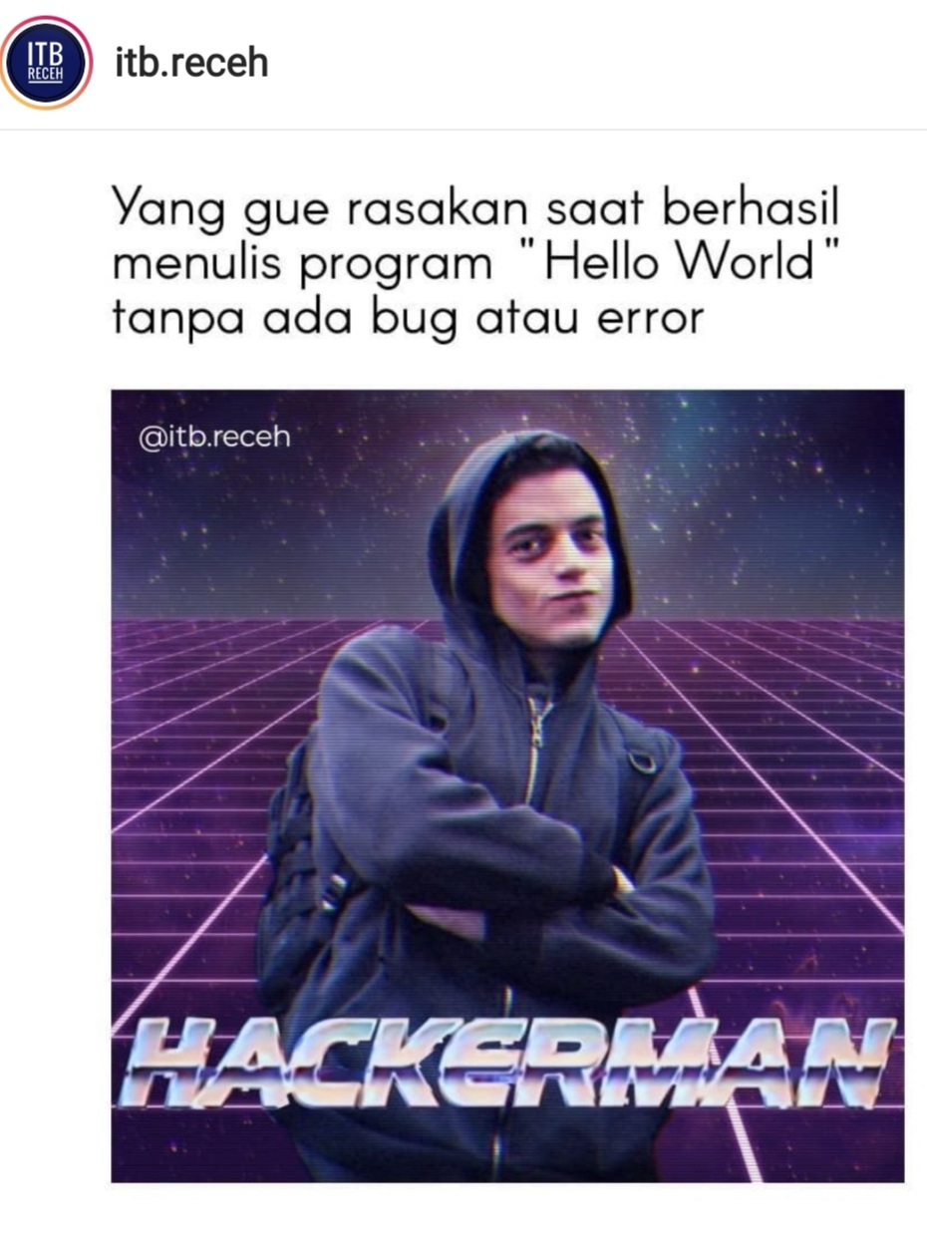


Slide 26
Class dan Object
Bahasa java adalah berorientasi objek. Struktur bahasa java terdiri dari kelas-kelas objek.
Kelas (class) adalah blue-print dari objek, sedangkan objek adalah instansiasi dari kelas pada saat runtime (running program Java)
Setiap kelas di dalam java memiliki template:
class NamaKelas {
// body kelas ditulis di sini
}
Satu kelas disimpan ke dalam satu file, nama file harus sama dengan nama kelas

Slide 27
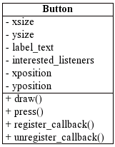
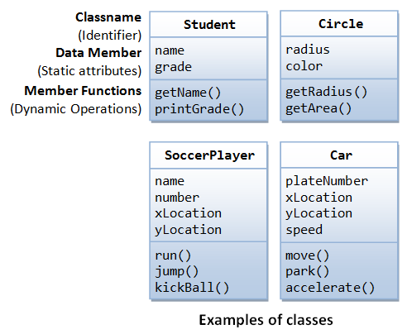
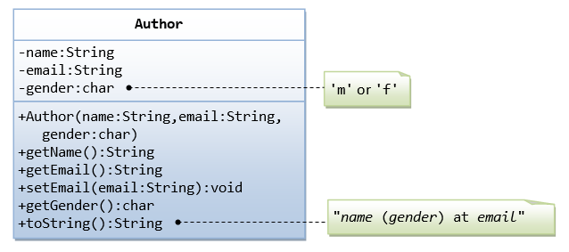
Di dalam kelas terdapat atribut (data) dan method (function).
Salah satu atau keduanya mungkin tidak terdapat di dalam kelas.
Jadi, sebuah kelas membungkus data dan method dalam satu struktur. Konsep ini dinamakan encapsulation.

Slide 28
Atribut di dalam kelas dinyatakan dengan variabel atau objek kelas lain.
Method adalah operasi (prosedur, fungsi, atau konstruktor) yang dimiliki oleh sebuah kelas.
Kelas HelloWorld tidak mempunyai atribut tetapi hanya mempunyai satu method,yaitu main:
Lebih lanjut mengenai kelas dan objek akan dipelajari di dalam kuliah Pemrograman Berorientasi Objek (di semester 4)
Method/function

Slide 29
Menggunakan Package di dalam Bahasa Java
Package adalah pustaka (library) yang berisi sekumpulan class. Package dibuat untuk memudahkan manajemen kode program, khususnya pada program yang besar. Setiap package disimpan di dalam folder dengan nama yang sama.
Ada dua macam package di dalam Java:
1. Built-in package: package bawaan yang sudah disediakan olej Java
2. User-defined package: package yang dibuat sendiri oleh pemrogram
Untuk menggunakan package, tambahkan perintah import di depan nama package
Contoh mengimpor bulit-in package Java:
import java.util.Scanner;
Scanner adalah paket yang berisi class untuk proses input data teks

Slide 30
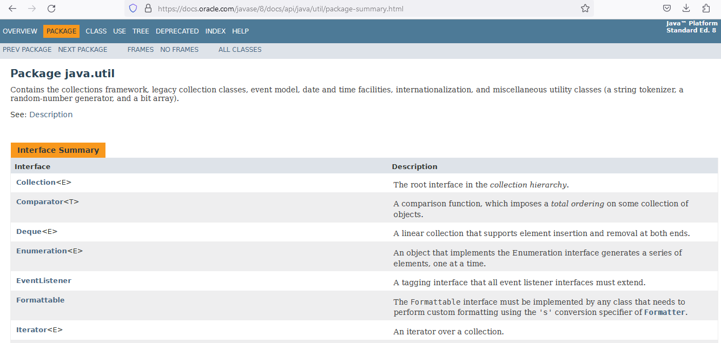
Daftar lengkap package di dalam Java dapat dibaca dan dipelajari di dalam laman ini:
https://docs.oracle.com/javase/8/docs/api/java/util/package-summary.html

Slide 31
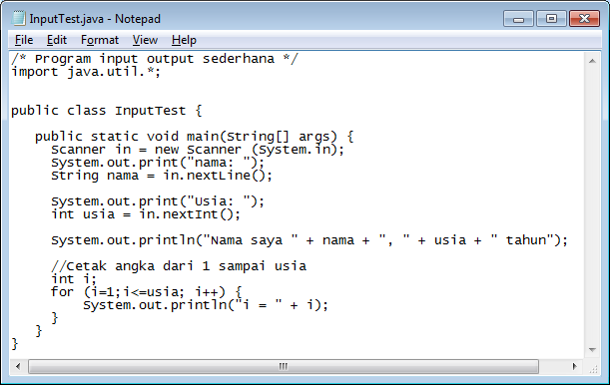
Program Input/Output Sederhana

Slide 32
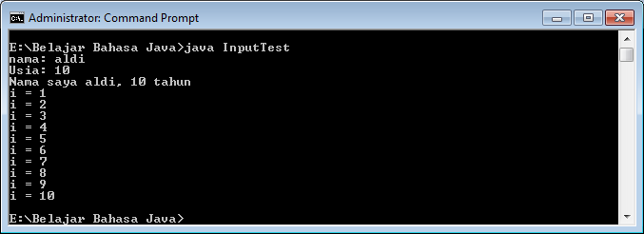
Kompilasi InputTest.java dan jika sudah benar jalankan programnya:

Slide 33
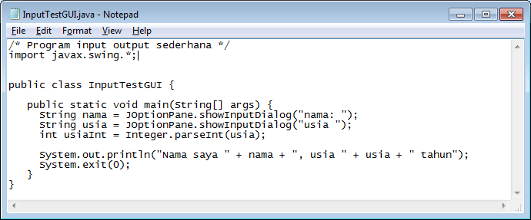
Program Input dengan GUI

Slide 34
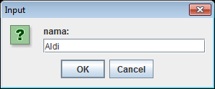
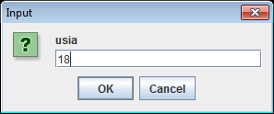
Kompilasi InputTestGUI.java dan jika sudah benar jalankan programnya:

Slide 35
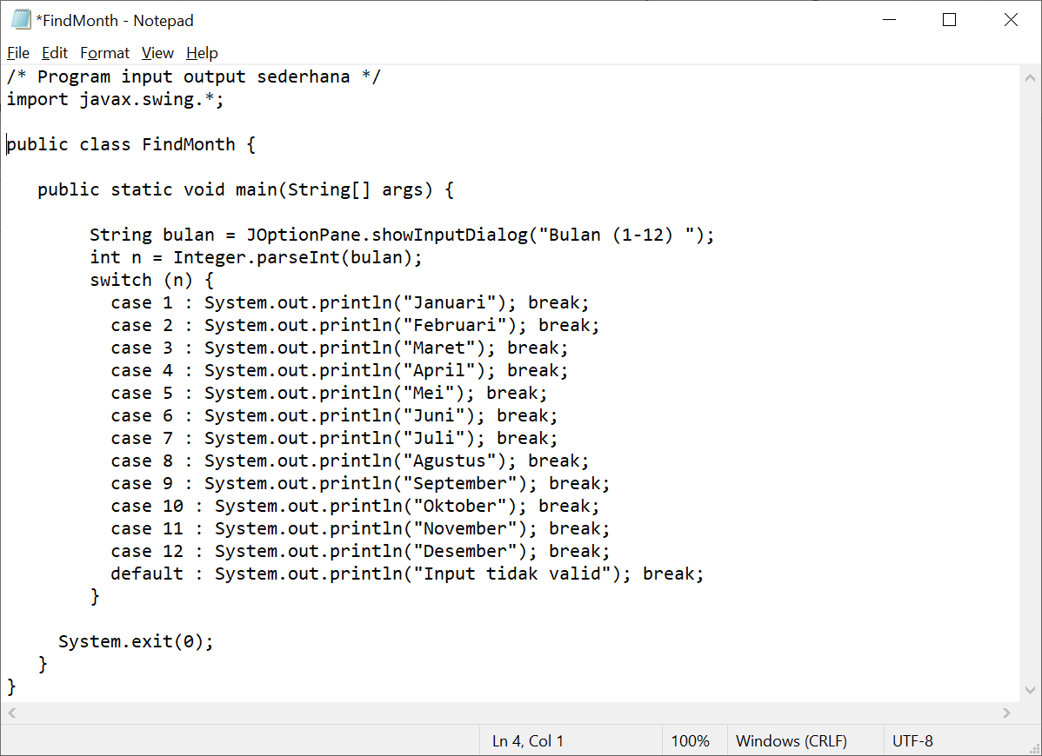
Program FindMonth

Slide 36
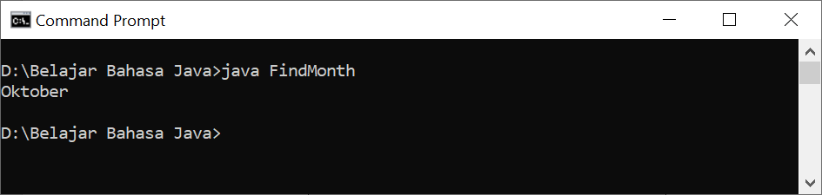
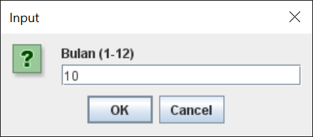

Slide 37
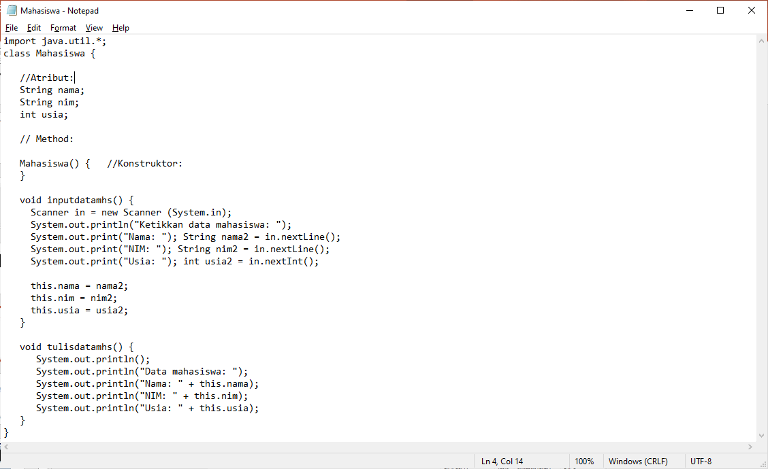
Kelas Mahasiswa

Slide 38
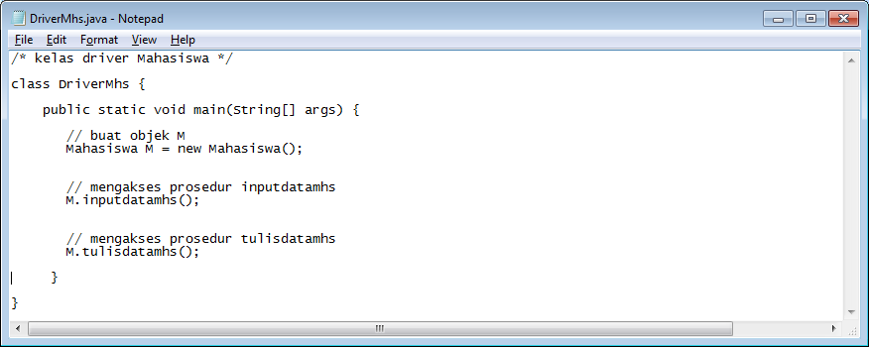
Kelas DriverMhs (yang menggunakan kelas Mahasiswa)

Slide 39
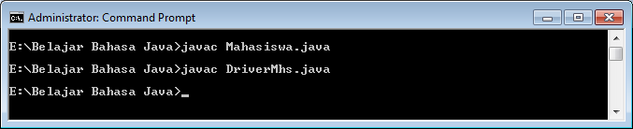
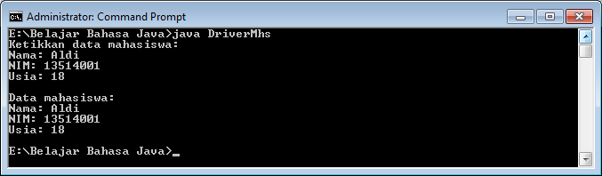
Kompilasi masing-masing Mahasiswa.java dan DriverMhs.java
Jalankan kelas DriverMhs.class

Slide 40
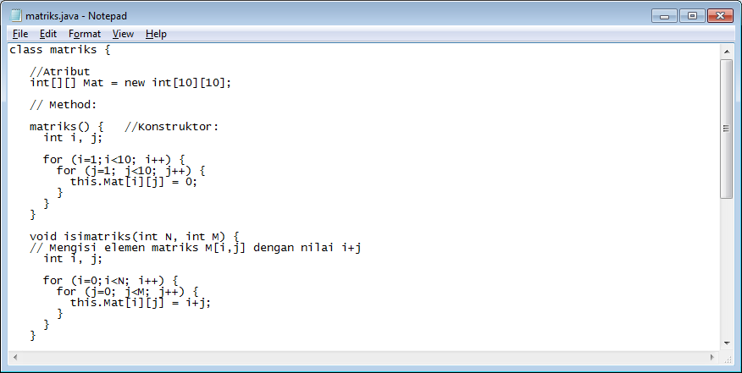
Kelas Matriks

Slide 41
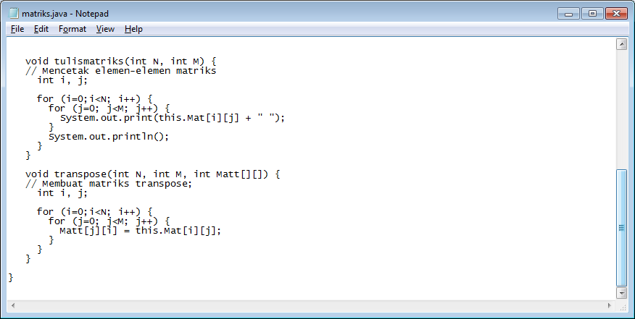

Slide 42
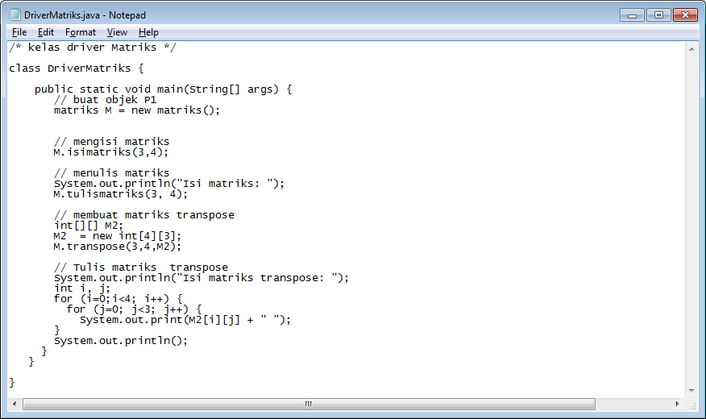
Kelas DriverMatriks (yang menggunakan kelas Mahasiswa)

Slide 43
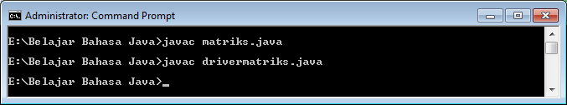
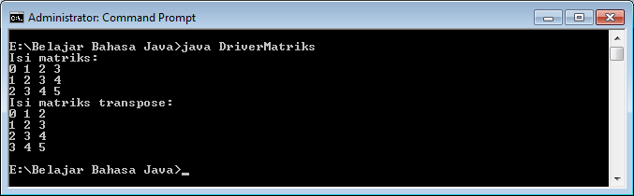
Kompilasi masing-masing matriks.java dan DriverMatriks.java
Jalankan kelas DriverMatriks.class

Slide 44
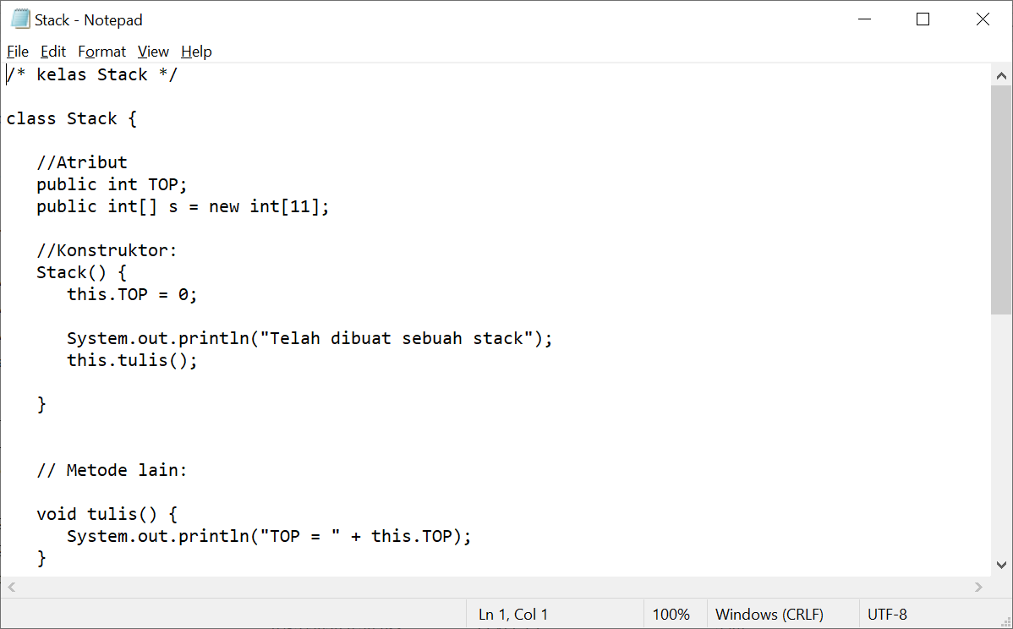
Kelas Stack

Slide 45
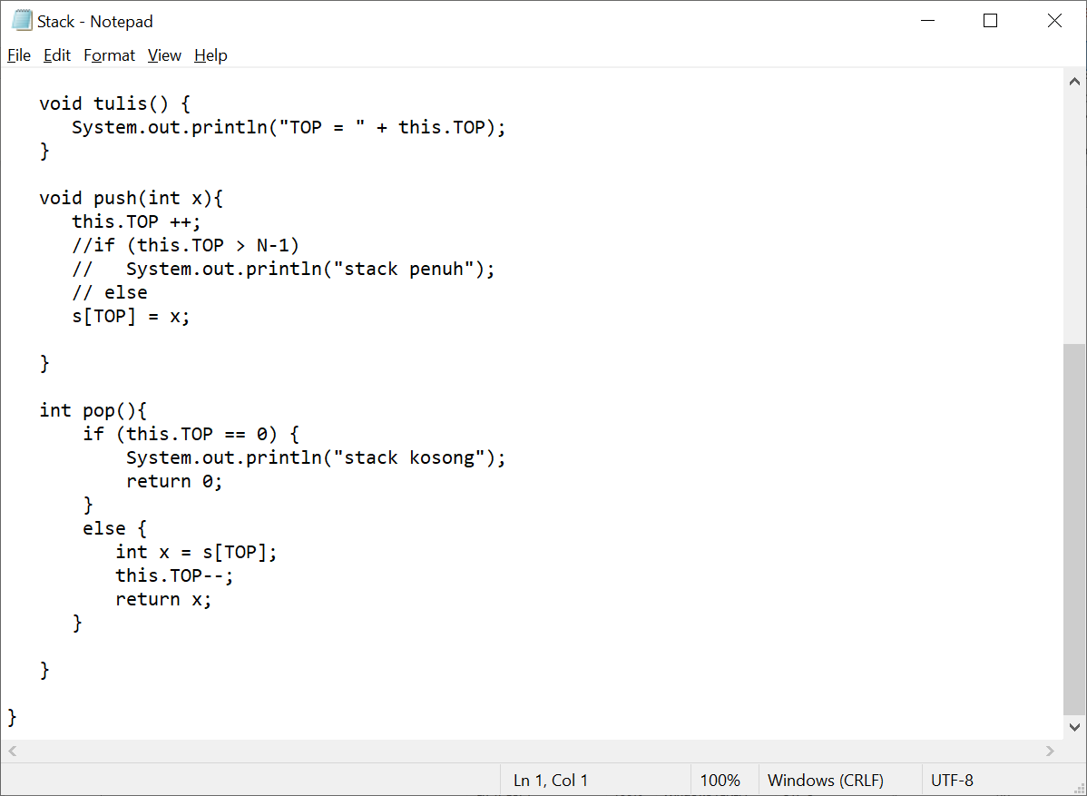

Slide 46
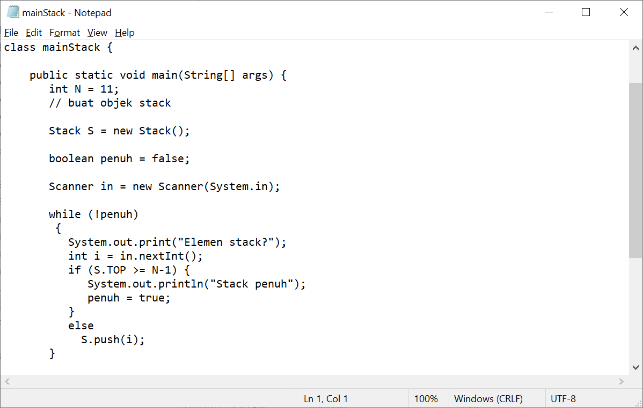
Kelas mainStack (yang menggunakan kelas Stack)

Slide 47
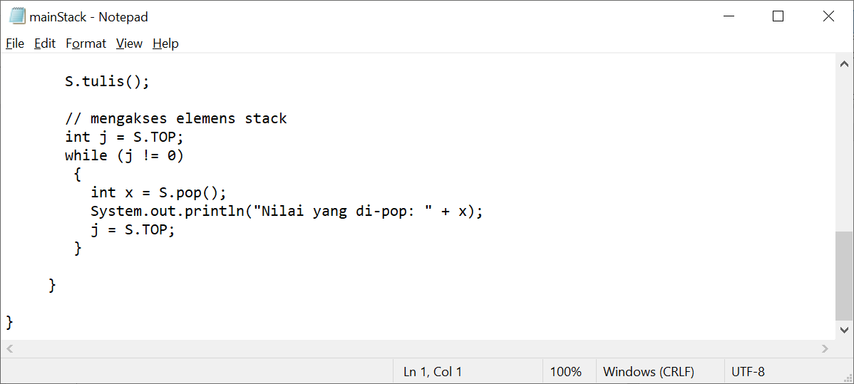

Slide 48
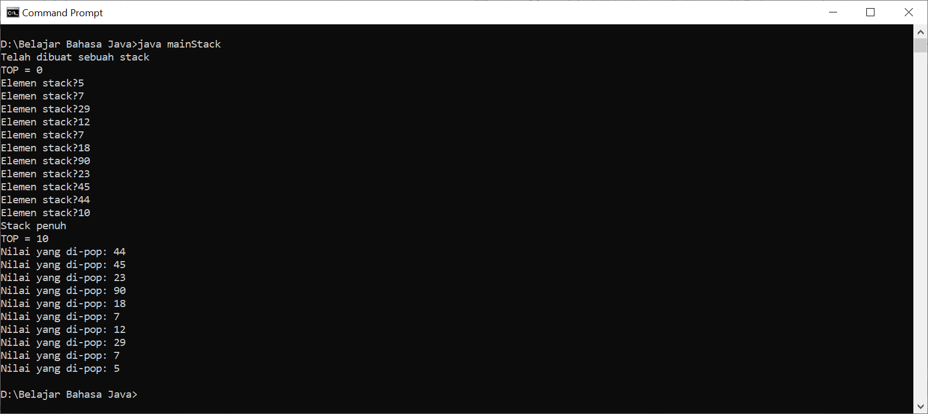

Slide 49
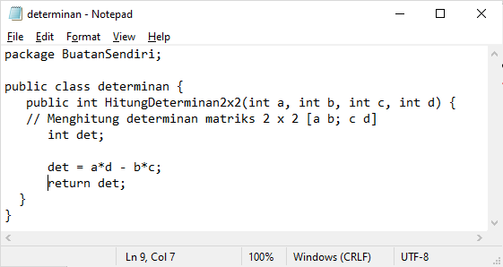
Membuat package buatan sendiri
Paket bernama BuatanSendiri, berisi satu kelas bernama determinan
Buat sub-folder bernama BuatanSendiri di dalam folder proyek Java yang sedang kita kembangkan (folder Belajar Bahasa Java)
Simpan package di atas ke dalam sub-folder BuatanSendiri dengan nama determinan.java

Slide 50
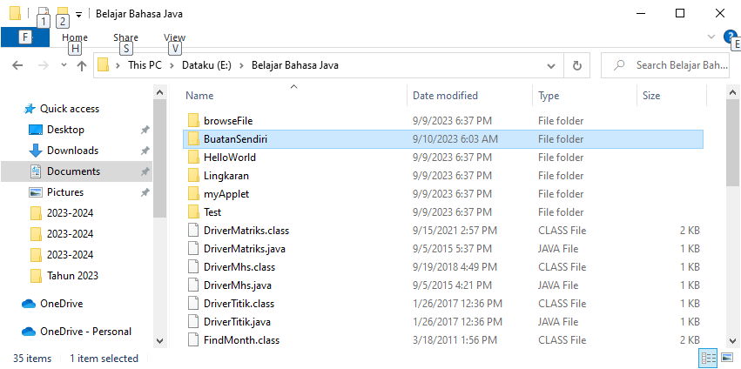

Slide 51
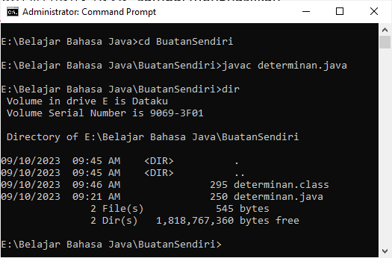
Kompilasi program determinan.java sampai menghasilkan determinan.class

Slide 52
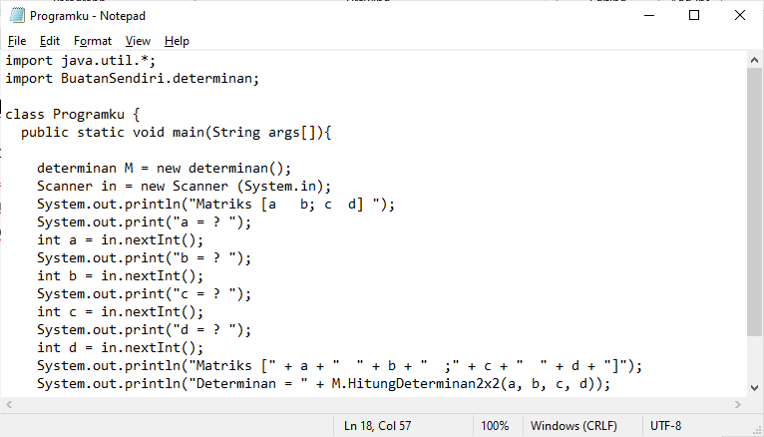
Cara menggunakan package buatan sendiri
Tulis Programku.java yang memanggil method di dalam package BuatanSendiri, impor package BuatanSendiri.determinan
Simpan Programku.java di dalam folder proyek Java yang sedang kita dikembangkan

Slide 53

Kompilasi program Programku.java sampai menghasilkan Programku.class
Run program Programku

Slide 54
Referensi
Materi “Pengantar Pemrograman Bahasa Java” diambil dari berbagai sumber, antara lain:
Arief Bahtiar S.T, M.T, Ivan Kurniawan, Fundamental Java 2 Platform Application Developer, ComLabs IT Course ITB.
Adi Nuralim, Java Virtual Machine, http://belajarjava-19.blogspot.co.id/2011/05/java-virtual-machine-jvm.html, tanggal akses 3 September 2015
Dunia Ilkom, https://www.duniailkom.com/tutorial-oop-java-cara-membuat-package-dan-proses-import/
Wikipedia

